Slide 1
4134501 การศึกษาวงจรและซ่อมบำรุงไมโครคอมพิวเตอร์
บทที่ 6 ปัญหาคอมพิวเตอร์และวิธีการซ่อมบำรุง

Slide 2
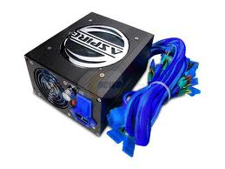
อาการเสียและการแก้ไขปัญหาของคอมพิวเตอร์
สรุปอาการเสียและการแก้ไขปัญหายอดฮิตของคอมพิวเตอร์
อาการเสียของคอมพิวเตอร์นั้นมีหลายสาเหตุ สามารถวิเคราะห์อาการเสียเบื้องต้นได้ดังนี้
อาการบูตเครื่องขึ้นมาแล้ว ทุกอย่างไม่ทำงานและเงียบสนิท
ให้ตรวจสอบที่พัดลมด้านท้ายเครื่องว่าหมุนหรือไม่ หากไม่หมุนอาจเป็นไปได้ว่าปลั๊กไฟเสีย หรืออาจมีสายขาดข้างใน เช็คที่ฟิวส์ของเพาเวอร์ซัพพลาย หากฟิวส์ขาดให้ซื้อฟิวส์รุ่นเดียวกันมาเปลี่ยน แต่ถ้าเพาเวอร์ซัพพลายเสีย ควรแนะนำให้เปลี่ยนเพาเวอร์ซัพพลายใหม่

Slide 3
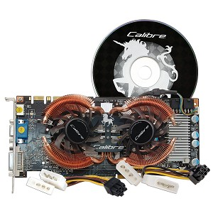
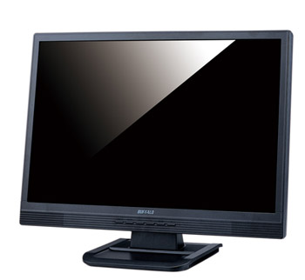
อาการเสียและการแก้ไขปัญหาของคอมพิวเตอร์
อาการบูตเครื่องแล้วจอมืด แต่ไฟ LED หน้าจอและไฟเคสติด
ให้ตรวจสอบที่ปุ่มการปรับสีและแสงที่หน้าจอก่อน จากนั้นจึงเช็คในส่วนของขั้วสายไฟ และขั้วสายสัญญาณระหว่างเคสและจอภาพ อีกสาเหตุคืออาจเป็นเพราะเสียบการ์ดจอไม่แน่นหากตรวจเช็คอาการเหล่านี้แล้ว ทุกอย่างเป็นปกติดี สาเหตุน่าจะเกิดจากการ์ดแสดงผล และจอภาพ ให้นำอุปกรณ์ทั้ง 2 ตัวไปลองกับอีกเครื่องหนึ่งที่ทำงานเป็นปกติ หากการ์ดแสดงผลเสียต้องส่งเคลมหรือให้เปลี่ยนใหม่ แต่ถ้าเป็นจอภาพ ให้ตรวจเช็คอาการอีกครั้ง ถ้าซ่อมได้ก็ควรซ่อม

Slide 4
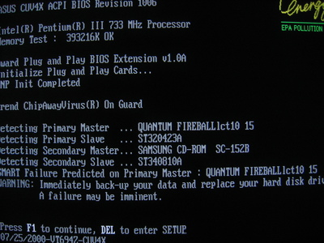
อาการเสียและการแก้ไขปัญหาของคอมพิวเตอร์
อาการที่จอภาพแสดงข้อความผิดพลาดว่า HDD FAILURE
ตรวจสอบการตั้งค่าในไบออสว่าถูกต้องหรือไม่ ตรวจสอบขั้วต่อ IDE ว่ามีการเสียบผิดด้านหรือไม่ หลุดหลวมหรือเปล่า ตรวจสอบฮาร์ดดิสก์ว่าเสียหรือไม่ โดยเข้าไปในเมนูไบออส และใช้หัวข้อ IDE HDD Auto Detection ตรวจหาฮาร์ดดิสก์ ถ้าไม่เจอแสดงว่าฮาร์ดดิสก์มีปัญหาแต่หากเจอแสดงว่าฮาร์ดดิสก์ปกติดี

Slide 5
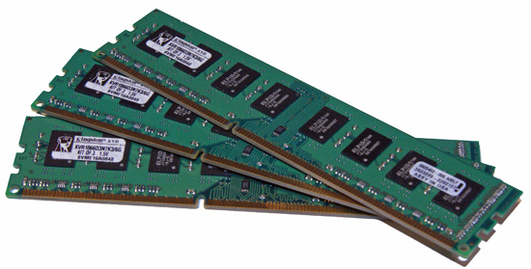
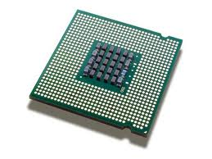
อาการเสียและการแก้ไขปัญหาของคอมพิวเตอร์
อาการเมื่อบูตเครื่องขึ้นมาแล้วมีสัญญาณเตือนดัง บี๊บ...........บี๊บ
ควรตรวจสอบแรมว่าทำงานเป็นปกติหรือไม่ ตรวจสอบการติดตั้งการ์ดต่างๆ บนเมนบอร์ดว่าติดตั้งดีแล้วหรือยัง ตรวจสอบซีพียูและการเซ็ตจัมเปอร์ว่าถูกต้องหรือไม่

Slide 6
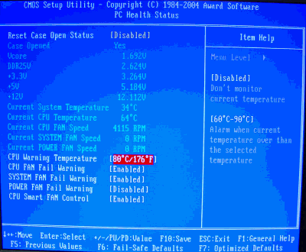
อาการเสียและการแก้ไขปัญหาของคอมพิวเตอร์
อาการเครื่องมักจะแฮงค์ ปิดเครื่องแล้วเปิดใหม่ ก็ใช้งานต่อได้อีกสักพักแล้วก็แฮงค์อีก
อาจจะเกิดจากความร้อนสูงเกินไป อย่างแรกให้ตรวจสอบพัดลมต่าง ๆ ว่าทำงานปกติดีหรือเปล่า หากเครื่องทำ Over Clock อยู่ด้วยก็ทดลองลดความเร็วลงมา ใช้แบบงานปกติดูก่อนว่ายังเป็นปัญหาอยู่อีกหรือเปล่า ถ้าใน bios มีระบบดูความร้อนของ CPU หรือ Main Board อยู่ด้วยให้สังเกตค่าของ อุณหภูมิ ว่าสูงเกินไปหรือเปล่า ทั้งนี้อาจจะทำการเพิ่มการติดตั้งหรือเปลี่ยนพัดลมของ CPU ช่วย

Slide 7

อาการเสียและการแก้ไขปัญหาของคอมพิวเตอร์
อาการหน้าจอสีเพี้ยน
สีไม่ตรงตามสีที่ควรจะเป็นเช่นไม่มีสีแดงไม่มีสีเขียวหรือไม่มีสีฟ้า อาการนี้มักจะเกิดจากลายปริ้นซ์บริเวณ Socket หลุดร่อนเพราะว่าเวลาที่วงจรส่วนนี้ทำงานนั้นมีไฟเลี้ยงมากกว่า 100 โวท์ลหรือไม่ก็ พวกทรานซิสเตอร์ หรือ ไอซี ที่เป็นภาค RGB Drive หรือ RGB Amp ชอร์ทเสีย แต่อีกสาเหตุหนึ่งที่ขาดไม่ได้เลยก็คือสาย DSUB หรือสาย VGA ขาด

Slide 8
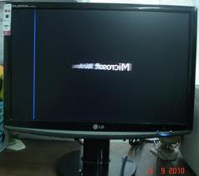
อาการเสียและการแก้ไขปัญหาของคอมพิวเตอร์
อาการมีเส้นแนวนอนเส้นเดียวกลางจอ
อาการนี้เกิดจากภาคขยายสัญญาณแนวตั้งชำรุดไม่ว่าจะเป็น ไอซี Vertical เสียหรือว่า Yoke Vert ไหม้หรือช็อต หรือบางครั้งก็อาจจะเกิดจากภาคจ่ายไฟที่จ่ายไฟไปเลี้ยงไดโอดหรือตัวต้านทานต่างๆ

Slide 9
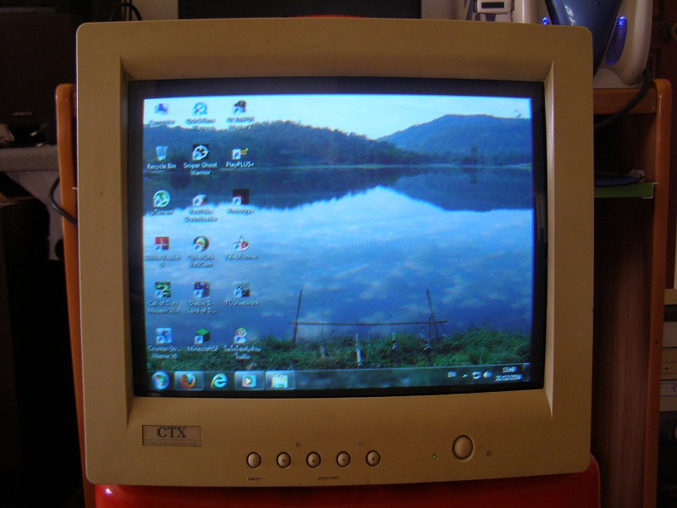
อาการเสียและการแก้ไขปัญหาของคอมพิวเตอร์
อาการภาพเบลอ
เกิดจากชุดโฟกัส ถ้าเบลอนิดหน่อยโดยปกติแล้วสามารถปรับโฟกัสได้แต่ถ้าเบลอมากหรือเปิดสักพักแล้วเบลออันนี้ต้องเปลี่ยน FBT โดยอาจหา FBT อีกตัวจากเครื่องอื่นมาใช้วิธีนี้ประหยัดมาก แต่ต้องใช้ทักษะและประสบการณ์ในการทำ

Slide 10
สาเหตุของปัญหาเครื่องแฮงค์
สามารถแบ่งแยกประเภทของสาเหตุที่ทำให้คอมพิวเตอร์เกิดอาการแฮงค์ได้ 2 ประการคือ
1. ฮาร์ดแวร์ (Hardware)
2. ซอฟท์แวร์และระบบปฏิบัติการ(Software and Operation System)

Slide 11
สาเหตุของปัญหาเครื่องแฮงค์
สาเหตุจากฮาร์ดแวร์
1. ความไม่เข้ากันของอุปกรณ์แต่ละตัว
ปัญหานี้มักจะเกิดกับผู้ซื้อคอมพิวเตอร์ประเภทแยกชิ้นส่วนประกอบ ซึ่งอาการแฮงค์เหล่านี้จะเริ่มขึ้นตั้งแต่เราใช้เครื่องครั้งแรกๆเลยอาจจะเปิดเครื่องมาเฉยๆแล้วก็แฮงค์ใช้งานนิดๆหน่อยๆแล้วก็แฮงค์ถ้าอาการหนักหน่อย อาจจะถึงขั้นไม่สามารถใช้เครื่องได้เลย ต้นตอของปัญหานี้เกิดจากการที่เราขาดการศึกษาเรื่องฮาร์ดแวร์ที่นำมาประกอบ เป็นเครื่องของเรา อีกทั้งอาจเป็นไปได้ที่ผู้ขายนำอุปกรณ์คุณภาพต่ำมาประกอบเป็นคอมพิวเตอร์ที่ มีราคาถูกมาขายให้เราก็ได้
วิธีแก้ไขปัญหา ควรศึกษาก่อนการตัดสินใจซื้อ อุปกรณ์ส่วนใหญ่ที่วางขายมักจะมีข้อมูลจากผู้ที่ใช้หรือเคยใช้ซึ่งช่วยในการตัดสินใจในการซื้อได้ หรือ ซื้อจากผู้ผลิตแบบยกชุดโดยตรงเลย

Slide 12
สาเหตุของปัญหาเครื่องแฮงค์
2. ไดรเวอร์ล้าสมัย
ไดรเวอร์ คือ ซอฟท์แวร์อย่างหนึ่งที่มีหน้าที่ในการสั่งการหรือเชื่อมโยงการทำงานระหว่าง โปรแกรมประยุกต์หรือระบบปฏิบัติการกับอุปกรณ์ต่างๆภายในเครื่อง เนื่องจากอุปกรณ์คอมพิวเตอร์มีการพัฒนาอย่างรวดเร็ว มีผลิตภัณฑ์ใหม่ๆออกมามากมายแต่ไดรเวอร์ที่ออกมาก่อนหน้าที่จะมีอุปกรณ์ตัวใหม่ออกมาก็อาจจะทำงานร่วมกันได้ไม่ดีและเกิดอาการแฮงค์ได้ ซึ่ง อาการหลักๆที่เกิดขึ้นกับไดรเวอร์คือ ถ้าเรามีการใช้งานอุปกรณ์ฮาร์ดแวร์ ที่ไม่ได้มีการอัพเดทไดรเวอร์ใหม่ๆอย่างสม่ำเสมอจะเกิดหน้าจอสีฟ้า
วิธีแก้ไขปัญหา คือ ให้อัพเดทไดรเวอร์อุปกรณ์ฮาร์ดแวร์ที่เว็บไซต์ของผู้ผลิตฮาร์ดแวร์ หรืออุปกรณ์ที่อยู่ภายในเครื่อง

Slide 13
สาเหตุของปัญหาเครื่องแฮงค์
3. ฝุ่น
ฝุ่น คือ สาเหตุอีกประการหนึ่งที่ทำให้เครื่องของเราแฮงค์ ในความเป็นจริงแล้วฝุ่นเป็นสาเหตุหลักที่ทำให้คอมพิวเตอร์แฮงค์ เพราะฝุ่นเป็นตัวนำไฟฟ้า จะรุนแรงขนาดไหนต้องขึ้นอยู่กับชนิดของฝุ่น และอีกสาเหตุที่ทำให้เครื่องแฮงค์ก็คือบริเวณที่ฝุ่นเกาะ เช่น ถ้าเป็นบริเวณเมนบอร์ดจะไม่มีผลเพราะมีสารเคลือบกันเอาไว้ แต่บริเวณขาไอซีอุปกรณ์อิเล็คทรอนิคส์ต่างๆ ในเครื่องถ้ามีฝุ่นที่จะสามารถนำไฟฟ้าไปเกาะระหว่างขาสัญญาณก็เป็นสาเหตุที่ ทำให้เครื่องทำงานผิดพลาดหรือแฮงค์ได้
วิธีแก้ปัญหา คือ ทำความสะอาดเครื่องคอมพิวเตอร์อยู่เสมอ วางในที่ที่มีอาการถ่ายเทไม่ร้อนหรืออยู่ในมุมอับจนเกินไป

Slide 14
สาเหตุของปัญหาเครื่องแฮงค์
4. ปัญหาจากแรม
มีเสียงร้องหลังจากเปิดเครื่องและไม่มีภาพ มีสาเหตุดังนี้
เสียบ RAM ไม่แน่น : ให้ลองเปิดฝาเครื่องแล้วขยับ RAM ให้แน่น
เกิดจากหน้าสัมผัสของ RAM ไม่สะอาด ลองถอด RAM ออกมาทำความสะอาดหน้าสัมผัสโดยใช้ยางลบดินสอ
เกิดจากการเสียบ RAM ผิดแถว เมนบอร์ดบางรุ่นต้องเสียบ RAM ไล่จากแถวที่ 1 ไปให้ลองนำ RAM มาเสียบที่ Slot ที่ 1
RAM ที่ใส่ไปไม่ตรงกับชนิดที่เมนบอร์ดรับได้ ตรวจสอบกับคู่มือเมนบอร์ดว่าเป็นชนิดที่ถูกต้องและขนาดที่ไม่เกินที่เมนบอร์ดกำหนด
RAM เสีย ลองนำ RAM ตัวอื่นที่ใช้ได้มาเสียบแทนในช่องเดียวกัน

Slide 15
สาเหตุของปัญหาเครื่องแฮงค์
สาเหตุจากซอร์ฟแวร์และระบบปฏิบัติการ
1. สาเหตุจากระบบปฏิบัติการ (Operating System)
อาการที่เราเรียกว่าแฮงค์ที่เกิดจากระบบปฏิบัติการมักมีสาเหตุมาจากการควบคุมฮาร์ดแวร์ที่ผิดพลาด เช่น การควบคุมหน่วยความจำ เพราะโปรแกรมที่ทำงานระบบปฏิบัติการ Windows ในขณะใดขณะหนึ่งไม่ได้มีแค่โปรแกรมเดียว ดังนั้นระบบปฏิบัติการจึงต้องคอยบริการและควบคุมการใช้งานฮาร์ดแวร์เพื่อป้องกันการตีกันเองระหว่างโปรแกรมที่ทำงานในขณะนั้น
วิธีการแก้ไขปัญหา หมั่นอัพเดทระบบปฏิบัติการ ควรใช้แบบที่ถูกลิขสิทธิ์ ทำการจัดเรียงไฟล์และทำการสแกนระบบในเครื่องเป็นครั้งคราว

Slide 16
สาเหตุของปัญหาเครื่องแฮงค์
2. สาเหตุจากโปรแกรมหรือแอพพลิเคชั่น
อาการแฮงค์นี้เกิดจากโปรแกรมประยุกต์ เป็นอาการที่พบได้บ่อยพอสมควรสาเหตุจริงๆเกือบทั้งหมดไม่ได้มาจากตัวโปรแกรมประยุกต์โดยตรงแต่มักเกิด จากการทำงานของไฟล์บางตัวที่ทำให้เข้าไปเปลี่ยนแปลงระบบปฏิบัติการทำให้ระบบรวนได้ อาการแฮงค์ในลักษณะนี้มักจะอยู่ในรูปของการที่เครื่องหยุดทำงานไปเฉยๆ โดยไม่ได้แสดงอะไรออกมาทั้งสิ้น(แม้แต่หน้าจอสีฟ้า) ซึ่งอาการเหล่านี้อาจจะเกิดกับเครื่องเพียงบางเครื่องเท่านั้น โดยที่เครื่องบางเครื่องใช้โปรแกรมเดียวกันอาจจะไม่เกิดอาการแฮงค์ โปรแกรมประยุกต์ที่ทำให้เครื่องแฮงค์มักจะเป็นโปรแกรมที่ซับซ้อนหรือมีการทำงานที่หลากหลายมากๆ
วิธีการแก้ไขปัญหา ควรหลีกเลี่ยงการใช้งานโปรแกรมพวกนี้ เพราะฟังก์ชันการทำงานที่ซับซ้อนอาจจะเกินความจำเป็นและยังทำให้เครื่องรวนอีกด้วย

Slide 17
ปัญหาจอฟ้า (Blue Screen)
1.(stop code 0X000000BE) Attempted Write To Readonly Memory
สาเหตุและแนวทางแก้ไข: อาการนี้เกิดจากการลง driver หรือ โปรแกรม หรือ service ที่ผิดพลาด เช่น ไฟล์บางไฟล์เสีย ไดรเวอร์คนละรุ่นกัน ทางแก้ไขให้ uninstall โปรแกรมตัวที่ลงก่อนที่จะเกิดปัญหานี้ ถ้าเป็นไดรเวอร์ก็ให้ทำการ roll back ไดรเวอร์ตัวเก่ามาใช้ หรือ หาไดรเวอร์ที่ล่าสุดมาลง (กรณีที่มีใหม่กว่า) ถ้าเป็นพวก service ต่างๆที่เราเปิดก่อนเกิดปัญหาก็ให้ทำการปิด หรือ disable

Slide 18
ปัญหาจอฟ้า (Blue Screen)
2.(stop code 0X000000C2) Bad Pool Caller
สาเหตุและแนวทางแก้ไข: ตัวนี้จะคล้ายกับตัวข้างบน แต่เน้นที่พวก hardware คือเกิดจากอัฟเกรดเครื่องพวก Hardware ต่าง เช่น ram ,harddisk การ์ดต่างๆ ไม่ compatible กับ XP ทางแก้ไขก็ให้เอาอุปกรณ์ที่อัฟเกรดออก ถ้าจำเป็นต้องใช้ก็ให้ลงไดร์เวอร์ หรือ อัฟเดท firmware ของอุปกรณ์นั้นใหม่ และคำเตือนสำหรับการจะอัฟเดท ให้ปิด anti-virus ด้วยนะครับ เดียวมันจะยุ่งเพราะพวกโปรแกรม anti-virus มันจะมองว่าเป็นไวรัส
3.(stop code 0X0000002E) Data Bus Error
สาเหตุและแนวทางแก้ไข: อาการนี้เกิดจากการส่งข้อมูลที่เรียกว่า BUS ของฮาร์ดแวร์เสียหาย ซึ่งได้แก่ ระบบแรม ,Cache L2 ของซีพียู , เมมโมรีของการ์ดจอ, ฮาร์ดดิสก์ทำงานหนักถึงขั้น error (ร้อนเกินไป) และเมนบอร์ดเสีย

Slide 19
ปัญหาจอฟ้า (Blue Screen)
4.(stop code 0X000000D1) Driver IRQL Not Less Or Equal
สาเหตุและแนวทางแก้ไข: อาการไดรเวอร์กับ IRQ(Interrupt Request ) ไม่ตรงกัน การแก้ไขก็เหมือนกับ error ข้อที่ 1
5. (stop code 0X0000009F) Driver Power State Failure
สาเหตุและแนวทางแก้ไข: อาการนี้เกิดจาก ระบบการจัดการด้านพลังงานกับไดรเวอร์ หรือ service ขัดแย้งกัน เมื่อคุณให้คอมทำงานแบบ"Hibernate" แนวทางแก้ไข ถ้าวินโดวส์แจ้ง error ไดรเวอร์หรือ service ตัวไหนก็ให้ uninstall ตัวนั้น หรือจะใช้วิธี Rollback driver หรือ ปิดระบบจัดการพลังงานของวินโดวส์ซะ

Slide 20
ปัญหาจอฟ้า (Blue Screen)
6.(stop code 0X000000CE) Driver Unloaded Without Cancelling Pending Operations
สาเหตุและแนวทางแก้ไข: อาการไดร์เวอร์ปิดตัวเองทั้งๆ ทีวินโดวส์ยังไม่ได้สั่ง การแก้ไขให้ทำเหมือนข้อ 1 7.(stop code 0X000000F2) Hardware Interrupt Storm
สาเหตุและแนวทางแก้ไข:
อาการที่เกิดจากอุปกรณ์ฮาร์ดแวร์ เช่น USB หรือ SCSI controller จัดตำแหน่งกับ IRQ ผิดพลาด สาเหตุจากไดรเวอร์หรือ Firmware การแก้ไขเหมือนกับข้อ 1

Slide 21
ปัญหาจอฟ้า (Blue Screen)
8.(stop code 0X0000007B) Inaccessible Boot Device
สาเหตุและแนวทางแก้ไข: อาการนี้จะมักเจอตอนบูตวินโดวส์ จะมีข้อความบอกว่าไม่สามารถอ่านข้อมูลของไฟล์ระบบหรื อ Boot partitions ได้ ให้ตรวจฮาร์ดดิสก์ว่าปกติหรือไม่ สายแพหรือสายไฟที่เข้าฮาร์ดดิสก์หลุดหรือไม่ ถ้าปกติดีก็ให้ตรวจไฟล์ Boot.ini อาจจะเสีย หรือไม่ก็มีการทำงานแบบ Multi OS ให้ตรวจดูว่าที่ไฟล์นี้อาจเขียน Config ของ OS ขัดแย้งกันอีกกรณีหนึ่งที่เกิด error นี้ คือเกิดขณะ upgrade วินโดวส์ สาเหตุจากมีอุปกรณ์บางตัวไม่ Compatible ให้ลองเอาอุปกรณ์ที่ไม่จำเป็นหรือคิดว่ามีปัญหาออก เมื่อทำการ upgrade วินโดวส์ เรียบร้อย ค่อยเอาอุปกรณ์ที่มีปัญหาใส่กลับแล้วติดตั้งด้วยไดร์ เวอร์รุ่นล่าสุด

Slide 22
ปัญหาจอฟ้า (Blue Screen)
9. (stop code 0X0000007A) Kernel Data Inpage Error
สาเหตุและแนวทางแก้ไข: อาการนี้เกิดมีปัญหากับระบบ virtual memory คือวินโดวส์ไม่สามารถอ่านหรือเขียนข้อมูลที่ swapfile ได้ สาเหตุอาจเกิดจากฮาร์ดดิสก์เกิด bad sector, เครื่องติดไวรัส, ระบบ SCSI ผิดพลาด, RAM เสีย หรือ เมนบอร์ดเสีย
10.(stop code 0X00000077) Kernel Stack Inpage Error
สาเหตุและแนวทางแก้ไข: อาการและสาเหตุเดียวกับข้อ 9

Slide 23
ปัญหาจอฟ้า (Blue Screen)
11.(stop code 0X0000001E) Kmode Exception Not Handled
สาเหตุและแนวทางแก้ไข: อาการนี้เกิดการทำงานที่ผิดพลาดของไดร์เวอร์ หรือ service กับ หน่วยความจำ และ IRQ ถ้ามีรายชื่อของไฟล์หรือ service แสดงออกมากับ error นี้ให้ทำการ uninstall โปรแกรมหรือทำการ Roll back ไดร์เวอร์ตัวนั้น ถ้ามีการแจ้งว่า error ที่ไฟล์ win32k สาเหตุเกิดจาก การ control software ของบริษัทอื่นๆ (Third-party) ที่ไม่ใช้ของวินโดวส์ ซึ่งมักจะเกิดกับพวก Networking และ Wireless เป็นส่วนใหญ่ Error นี้อาจจะเกิดสาเหตุอีกอย่าง นั้นคือการ run โปรแกรมต่างๆ แต่หน่วยความจำไม่เพียงพอ

Slide 24
ปัญหาจอฟ้า (Blue Screen)
12.(stop code 0X00000079) Mismatched Hal
สาเหตุและแนวทางแก้ไข: อาการนี้เกิดการทำงานผิดพลาดของ Hardware Abstraction Layer (HAL) มาทำความเข้าใจกับเจ้า HAL ก่อน HAL มีหน้าที่เป็นตัวจัดระบบติดต่อระหว่างฮาร์ดแวร์กับซอฟท์แวร์ว่าแอปพลิเคชั่นตัวไหนวิ่งกับอุปกรณ์ตัวไหนให้ถูกต้อง ยกตัวอย่าง คุณมีซอฟท์แวร์ที่ออกแบบไว้ใช้กับ Dual CPU มาใช้กับเมนบอร์ดที่เป็น Single CPU วินโดว์ก็จะไม่ทำงาน วิธีแก้คือ reinstall วินโดวส์ใหม่

Slide 25
ปัญหาจอฟ้า (Blue Screen)
13.(stop code 0X0000003F) No More System PTEs
สาเหตุและแนวทางแก้ไข: อาการนี้เกิดจากระบบ Page Table Entries (PTEs) ทำงานโดย Virtual Memory Manager (VMM) ผิดพลาด ทำให้วินโดวส์ทำงานโดยไม่มี PTEs ซึ่งเป็นสิ่งจำเป็นสำหรับวินโดวส์ อาการนี้มักจะเกิดกับการที่คุณทำงานแบบ multi monitors ถ้าคุณเกิดปัญหานี้บ่อยครั้ง คุณสามารถปรับแต่ง PTEs ได้ใหม่ ดังนี้ 1. ให้เปิด Registry ขึ้นมาแก้ไข โดยไปที่ Start > Run แล้วพิมพ์คำสั่ง Regedit 2. ไปตามคีย์นี้ HKEY_LOCAL_MACHINESYSTEMCurrentControlSetControlSe ssion ManagerMemory Management 3. ให้ดูที่หน้าต่างขวามือ ดับคลิกที่ PagedPoolSize ให้ใส่ค่าเป็น 0 ที่ Value data และคลิก OK 4. ดับเบิลคลิกที่ SystemPages ถ้าคุณใช้ระบบจอแบบ Multi Monitor ให้ใส่ค่า 36000 ที่ Value data หรือใส่ค่า 40000 ถ้าเครื่องคุณมี RAM 128 MB และค่า 110000 ในกรณีที่เครื่องมี RAM เกินกว่า 128 MB แล้วคลิก OK รีสตาร์ทเครื่อง

Slide 26
ปัญหาจอฟ้า (Blue Screen)
14.(stop code 0X00000024) NTFS File System
สาเหตุและแนวทางแก้ไข: อาการนี้สาเหตุเกิดจากการรายงานผิดพลาดของ Ntfs.sys คือไดร์เวอร์ของ NTFS อ่านและเขียนข้อมูลผิดพลาด สาเหตูนี้รวมถึง การทำงานผิดพลาดของ controller ของ IDE หรือ SCSI เนื่องจากการทำงานของโปรแกรมสแกนไวรัส หรือ พื้นที่ของฮาร์ดดิสก์เสีย คุณๆสามารถทราบรายละเอียดของerror นี้ได้โดยให้เปิดดูที่ Event Viewer วิธีเปิดก็ให้ไปที่ start > run แล้วพิมพ์คำสั่ง eventvwr.msc เพื่อเปิดดู Log file ของการ error โดยให้ดูการ error ของ SCSI หรือ FASTFAT ในหมวด System หรือ Autochk ในหมวด Application

Slide 27
ปัญหาจอฟ้า (Blue Screen)
15.(stop code 0X00000050) Page Fault In Nonpaged Area
สาเหตุและแนวทางแก้ไข: อาการนี้สาเหตุการจากการผิดพลาดของการเขียนข้อมูลในแรม การแก้ไขก็ให้ทำความสะอาดขาแรมหรือลองสลับแรมดูหรือไม่ก็หาโปรแกรมที่ test แรมมาตรวจว่าแรมเสียหรือไม่
16.(stop code 0Xc0000221) Status Image Checksum Mismatch
สาเหตุและแนวทางแก้ไข: อาการนี้สาเหตุมาจาก swapfile เสียหายรวมถึงไดรเวอร์ด้วย การแก้ไขก็เหมือนข้อ 15

Slide 28
ปัญหาจอฟ้า (Blue Screen)
17.(stop code 0X0000007F) unexpected Kernel Mode Trap
สาเหตุและแนวทางแก้ไข: อาการนี้ส่วนใหญ่จะเป็นกับนัก Overclock (ผมก็คนหนึ่ง) เป็นอาการ RAM ส่งข้อมูลให้ CPU ไม่สัมพันธ์กันคือ CPU วิ่งเร็วเกินไป หรือร้อนเกินไปสาเหตุเกิดจากการ Overclock วิธีแก้ก็คือลด clock ลงมาให้เป็นปกติ หรือ หาทางระบายความร้อนจาก CPU ให้มากที่สุด
18. (stop code 0X000000ED) Unmountable Boot Volume
สาเหตุและแนวทางแก้ไข :
อาการที่วินโดวส์หาฮาร์ดดิสก์ไม่เจอ (ไม่ใช่ตัวบูตระบบ) ในกรณีที่คุณมีฮาร์ดดิสก์หลายตัว หนึงในนั้นคุณอาจใช้สายแพของฮาร์ดดิสก์ผิด เช่น ฮาร์ดดิสก์เป็นแบบ 33MB/second ซึ่งต้องใช้สายแพ 40 pin แต่คุณเอาแบบ 80 pin ไปต่อแทน

Slide 29
ปัญหาจอฟ้า (Blue Screen)
สรุปปัญหา Blue Screen
ปัญหา Blue Screen นั้นส่วนมากนั้นจะเกิดจากการผิดพลาดของดีไวซ์ไดรเวอร์ หรือการทำงานผิดพลาดอันเนื่องจากมาจากไวรัส เพื่อหลีกเลี่ยงปัญหา Blue Screen ควรหมั่นแบ็กอัพค่าคอนฟิกและค่ารีจิสทรีของวินโดวส์อยู่เสมอ เครื่องมือที่ดีที่สุดก็คือ System Restore ก่อนลงโปรแกรมหรือไดรเวอร์ใดๆ ให้ทำการ System Restore เสียก่อน ถ้าเกิดปัญหา Blue Screen จะทำให้สามารถเข้าเซฟโหมดแล้วสั่งให้โรลแบ็กระบบกลับมาได้

